Slide 1
Portfólio
Critérios para a confecção

Slide 2
Conteúdo do Portfólio
Abordar os tópicos do Tema do Seminário;
Conter imagens que sejam de acordo com os assuntos tratados;
Apresentar aspecto de um trabalho manual (desenhos, pinturas e gravuras feitas pelos integrantes do grupo);
Deve trazer frases e pequenos trechos dos pensadores de cada tema;
Os portfólios devem ser encadernados e confeccionados com papel apropriado;
É necessário que o enredo do tema seja “contado” através do portfólio;

Slide 3
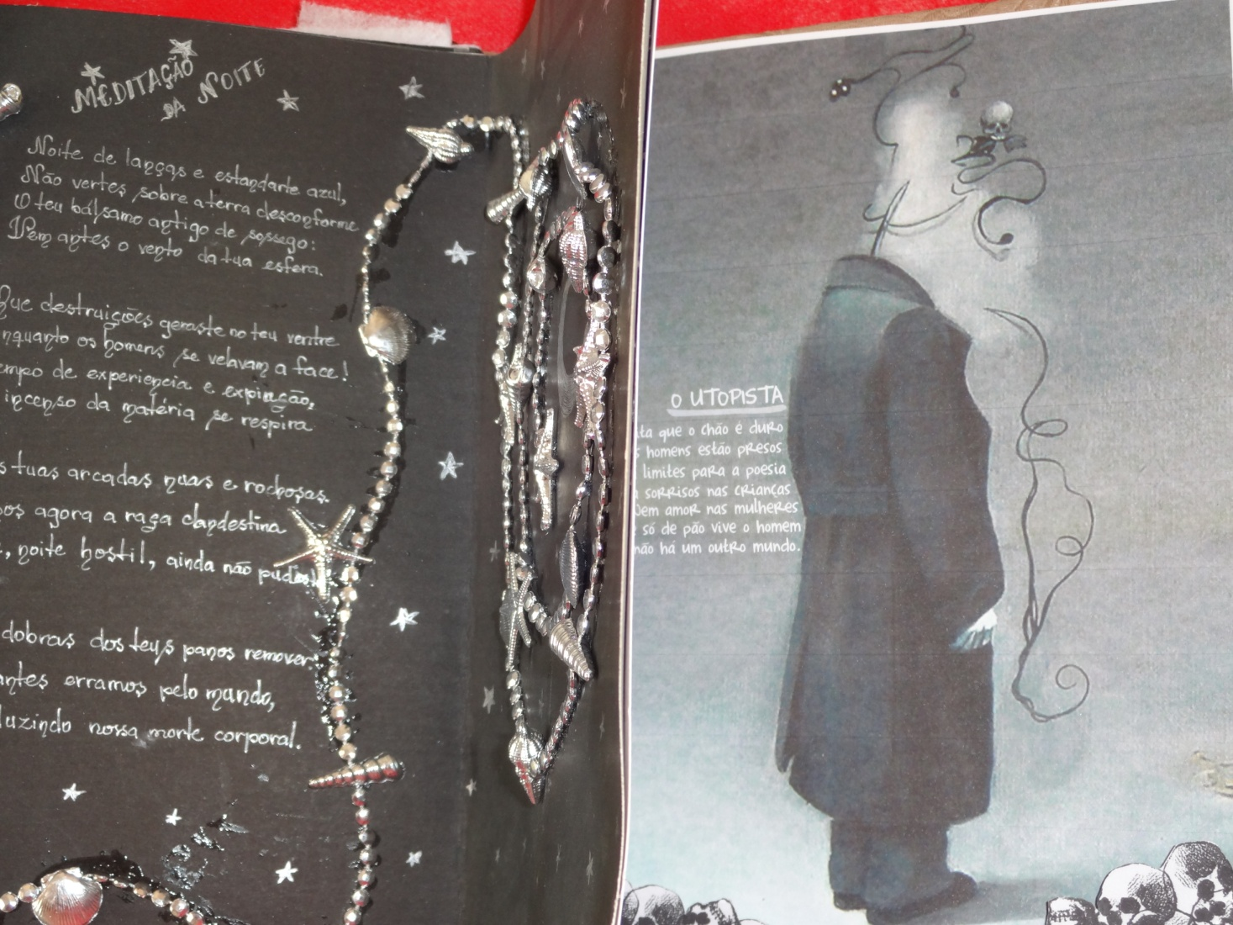
Exemplos de Portfólios

Slide 4
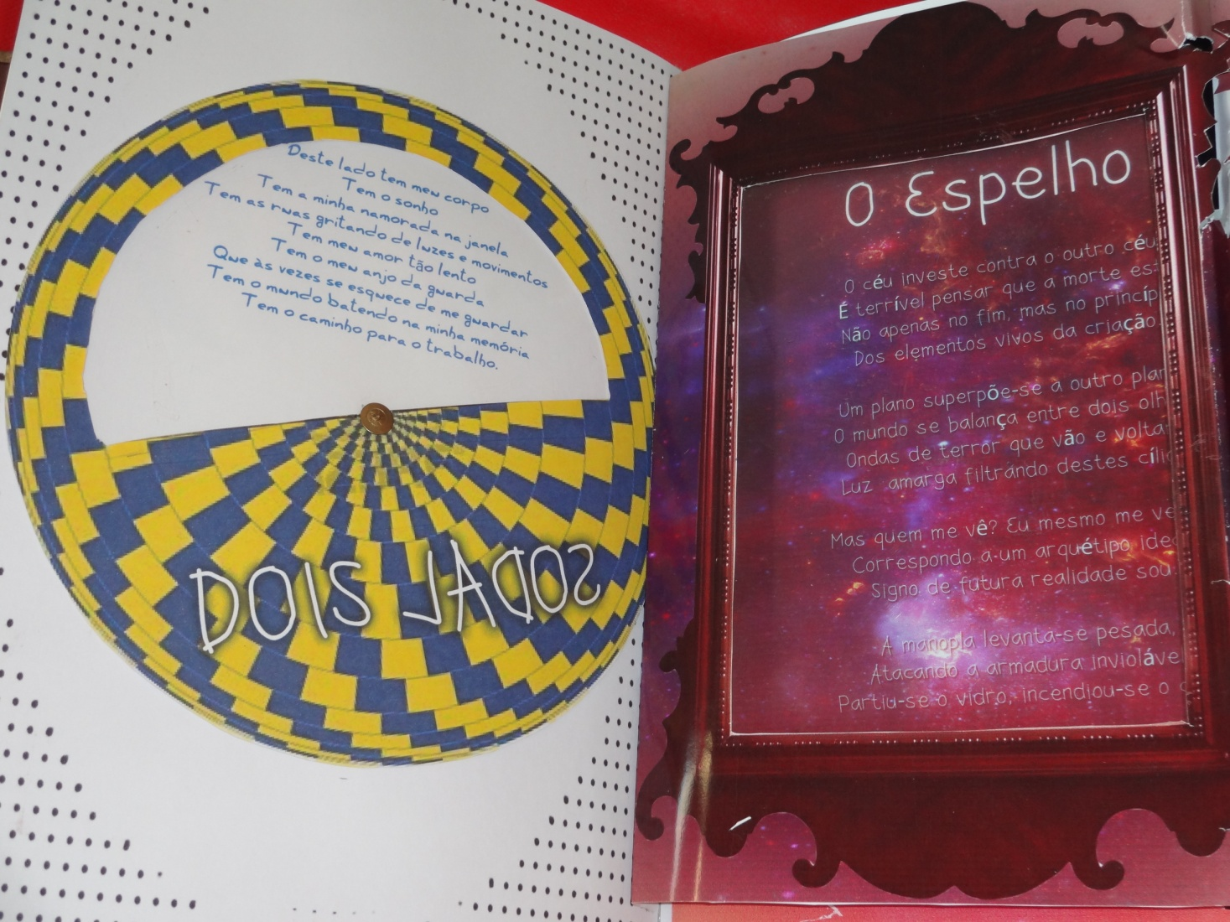

Slide 5
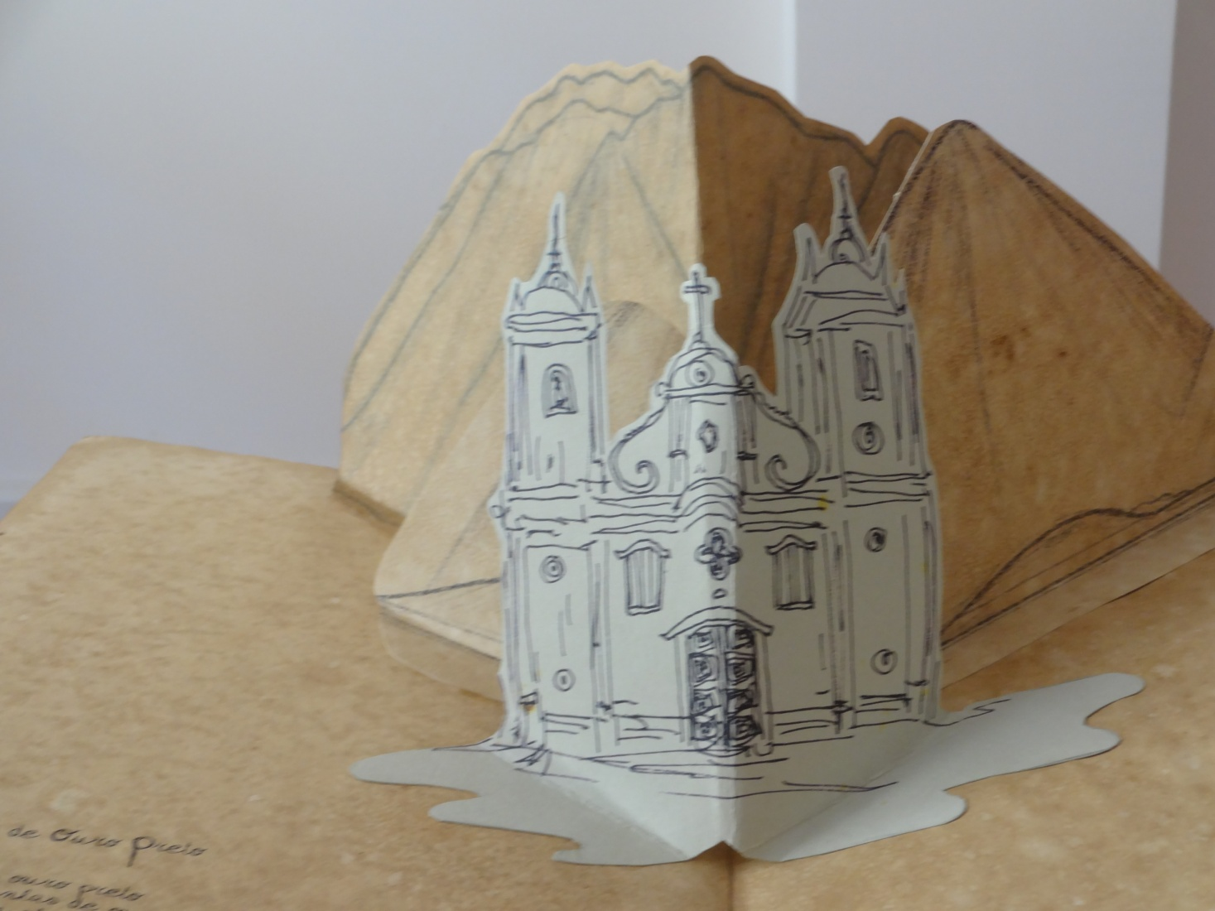

Slide 6
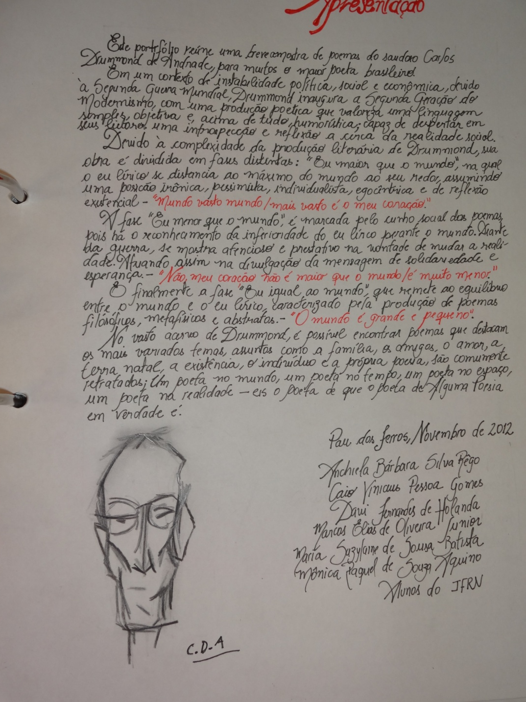

Slide 7
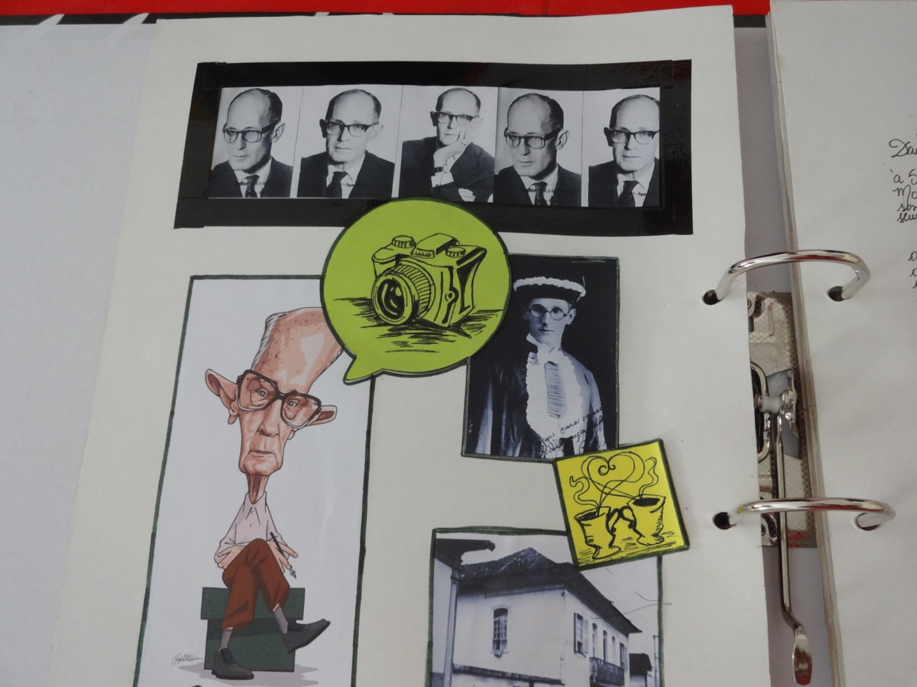

Slide 8
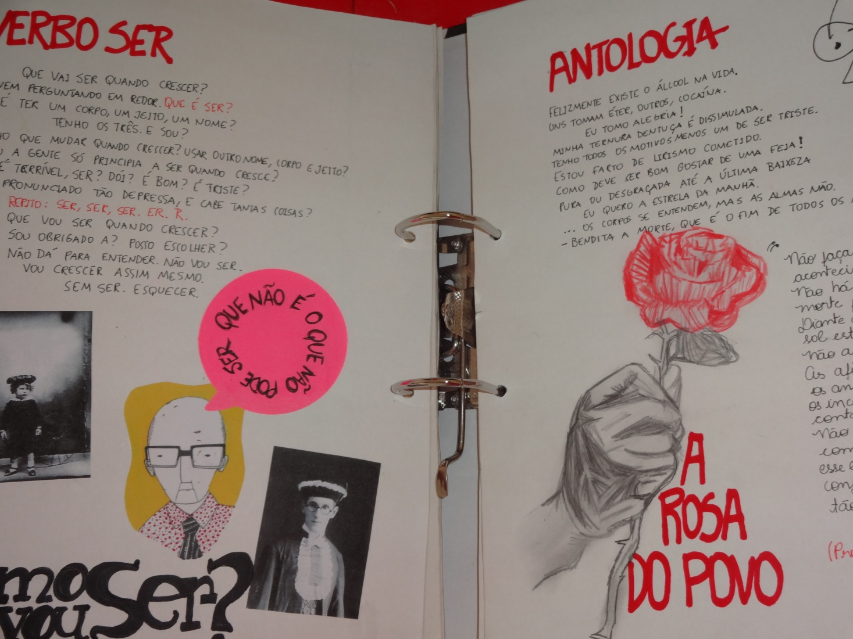

Slide 9
